Slide 1
Endereçamento IP
(Internet Protocol)
Notes:
1

Slide 2
Endereço IPv4
Endereço Lógico (IP v4):
É um identificador único para dispositivos conectados à uma infraestrutura de rede criados em meados de 1970;
Hoje em dia, há duas versões de IP, o IPv4 e o IPv6;
Os endereços de IP de dispositivos podem ser divididos em: Endereços Privados e Endereços Públicos;
Os Endereços Públicos são endereços utilizados pelos dispositivos quando estão conectados à rede Internet;
Um endereço IP público não pode se repetir na rede Internet, ou sejam, cada dispositivo deve possui um endereço exclusivo.
Já um endereço IP privado pode se repetir deste que não esteja na mesma rede;
Notes:
2

Slide 3
Endereço IPv4
Endereço Lógico (IP v4) – Composição
É um binário de 32 bits (4 blocos de 8 bits)
Cada bloco é convertido em decimal, chamado de octeto
Cada octeto pode assumir o valor máximo possível de 0 (00000000₂) a 255 (11111111₂),
pois, 2⁸ = 256.
00000000.00000000.00000000.00000000
a
11111111.11111111.11111111.11111111
Notes:
3

Slide 4
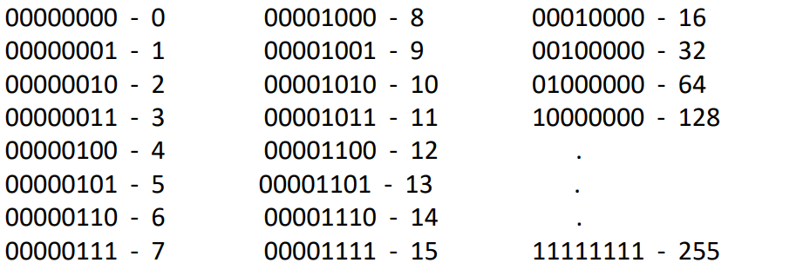
Endereço IPv4
Valor para cada octecto:
Notes:
4

Slide 5
Endereço IPv4
Endereço Lógico (IP v4) – Composição
00000000 . 00000000 . 00000000 . 00000000
0 a 255 . 0 a 255 . 0 a 255 . 0 a 255
Exemplos de Endereços
IP válidos:
4.4.4.4
8.8.8.8
10.10.0.1
100.0.8.3 250.100.0.101
Exemplos de Endereços
IP inválidos:
421.42.4.4
8.8.8.256
0.100.0.101
Notes:
5

Slide 6
Endereço IPv4
Endereço Lógico (IP v4): Classes de Endereçamento
Quando o endereçamento IP foi criado, previu-se que existiria 3 classes de uso (A, B e C);
A variação entre as classes A, B e C se dá pela quantidade de redes versus a quantidade de IPs em cada rede.
Classes de Rede IPv4
Classe | Início | Fim | Máscara Padrão | QTDE de Redes | QTDE Endereços por Rede
A | 1.0.0.0 | 126.255.255.255 | 255.0.0.0 | 126 | 16.777.216
 | 127.0.0.0 | 127.255.255.255 | 255.0.0.0
B | 128.0.0.0 | 191.255.255.255 | 255.255.0.0 | 16.382 | 1.048.577
C | 192.0.0.0 | 223.255.255.255 | 255.255.255.0 | 2.097.150 | 65.535
D | 224.0.0.0 | 239.255.255.255
E | 240.0.0.0 | 255.255.255.255
Total de Redes: 2.113.658
Notes:
6

Slide 7
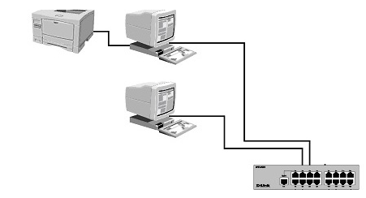


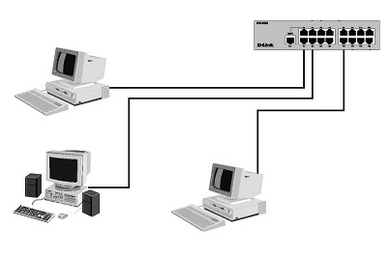
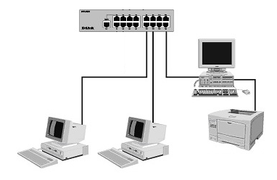
Endereço IPv4
Rede 7
Rede 6
Rede 1
Rede 2
Rede 4
Rede 3
Notes:
7

Slide 8
Endereço IPv4
Endereço Lógico (IP v4): Máscara de Sub-rede
Com o crescimento da Internet, a quantidades de redes distintas previstas pelas classes A, B e C já não mais atenderia as necessidades de crescimento;
Em 1980 foi criado o conceito de máscaras de rede que permitiam designar melhor a divisão das redes surgindo o conceito de subnetting;
A partir deste momento era possível utilizar uma rede classe A que provia apenas 126 redes para algo do tipo:
IP: 10.0.0.0
Máscara: 255.0.0.0
IP: 10.0.0.0
Máscara: 255.255.255.0
Total de IPs por rede: 16.777.216
Total de IPs por rede: 256
Notes:
8

Slide 9
Endereço IPv4
Endereço Lógico (IP v4): Endereços Privados
Com o endereço IP v4 é possível atingir 4.294.967.296 de IPs;
Com o crescimento vertiginoso da Internet, percebeu-se que não existiria IPs para que todos os dispositivos se conectassem à rede Internet;
Desta forma, em 1996 foi criado o conceito de IPs privados;
Estes IPs privados poderiam se repetir em redes locais distintas;
Desta forma, duas redes privadas distintas que não estivessem conectadas diretamente, poderiam repetir um mesmo endereço IP privado;
Os endereços privados passaram a não serem roteáveis na Internet;
Surgiu a necessidade de NAT (Network Address Translation)
Notes:
9

Slide 10
Endereço IPv4
Endereço Lógico (IP v4): Endereços Privados
Classe | Faixa
A | 10.0.0.0 – 10.255.255.255
B | 192.168.0.0 – 192.168.255.255
C | 172.16.0.0 – 172.16.255.255 172.17.0.0 – 172.17.255.255 172.18.0.0 – 172.18.255.255 172.19.0.0 – 172.19.255.255 172.20.0.0 – 172.20.255.255 172.21.0.0 – 172.21.255.255 172.22.0.0 – 172.22.255.255 172.23.0.0 – 172.23.255.255 172.24.0.0 – 172.24.255.255 172.25.0.0 – 172.25.255.255 172.26.0.0 – 172.26.255.255 172.27.0.0 – 172.27.255.255 172.28.0.0 – 172.28.255.255 172.29.0.0 – 172.29.255.255 172.30.0.0 – 172.30.255.255 172.31.0.0 – 172.31.255.255
Notes:
10

Slide 11
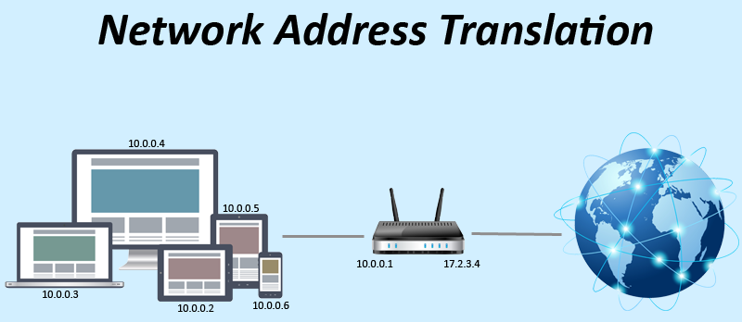
Endereço IPv4
Endereço Lógico (IP v4): NAT
Notes:
11

Slide 12
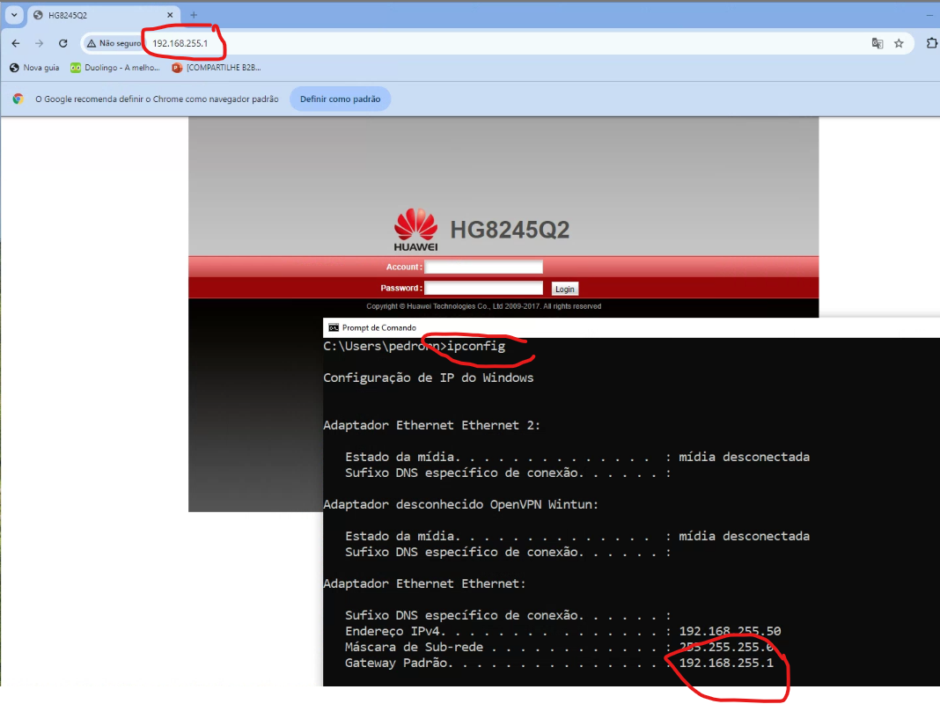
Endereço IPv4
Veja o endereço IP da LAN e WAN em um roteador residencial.
Basta acessar no browser o IP do Gateway Padrão
Notes:
12

Slide 13
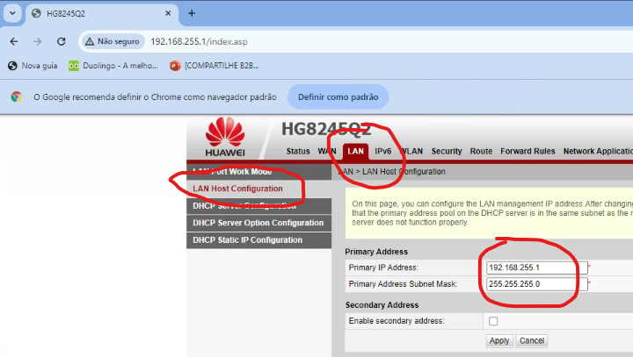
Endereço IPv4
Depois de logar na interface de administração procure pelas configurações da LAN.
Notes:
13

Slide 14
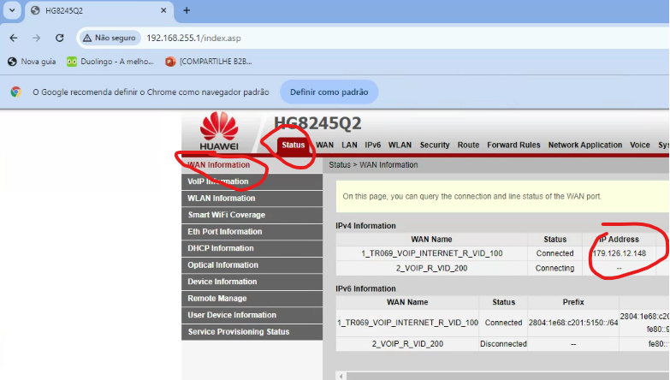
Endereço IPv4
Procure pelas configurações de status da WAN.
Notes:
14

Slide 15
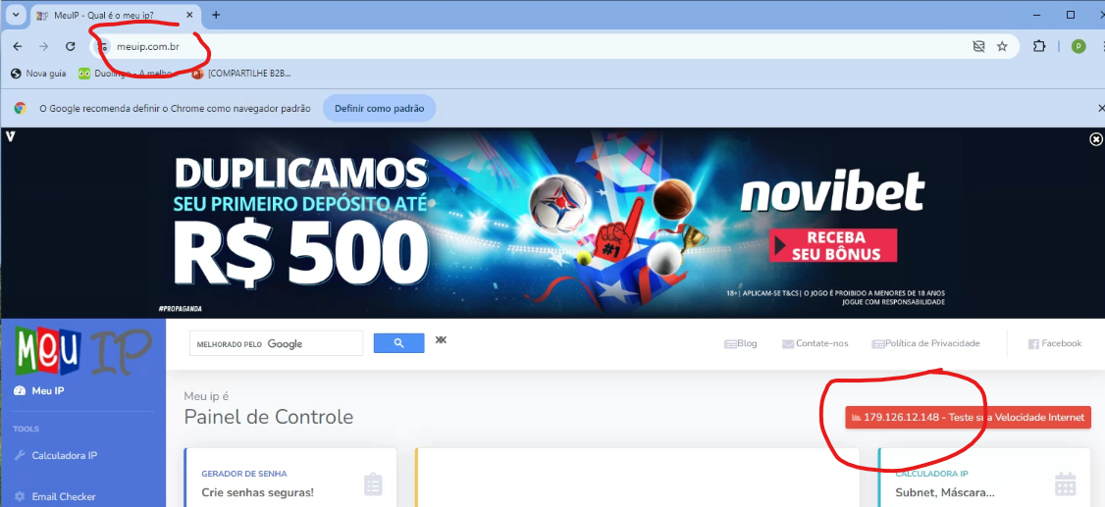
Endereço IPv4
Compare o endereço da WAN obtido na tela anterior com a informação exibida pelo site meuip.com.br
Notes:
15

Slide 16
Endereço IPv4
Endereço Lógico (IP v4): Escolha da classe de endereços
Em uma rede local, o administrador de redes tem disponível as faixas de endereçamento 10.X.X.X, 192.168.X.X, 172.1X.X.X, 172.2X.X.X, 172.30.X.X e 172.31.X.X para configurar os seus dispositivos;
O endereçamento IP pode ser atribuído aos equipamentos de maneira estática ou dinâmica;
Na configuração estática, os endereços são configurados manualmente em cada dispositivo;
Na configuração dinâmica, é utilizado um serviço de rede chamado de DHCP para configurar os dispositivos automaticamente através da comunicação pela rede;
Neste cenário, é necessário existir na rede um dispositivo que esteja executando este serviço para que os demais dispositivos possam solicitar um endereço IP dinâmico.
Notes:
16

Slide 17
Endereço IPv4
Endereço Lógico (IP v4): Configuração Estática
A configuração estática normalmente é realizada para os dispositivos que irão desempenhar algum papel na rede, como o fornecimento de algum serviço de rede:
Impressora;
Servidor de arquivos;
Aplicações;
Firewall;
Ou ainda para os dispositivos que compõem a rede:
Switch;
Roteador;
Access point;
Notes:
17

Slide 18
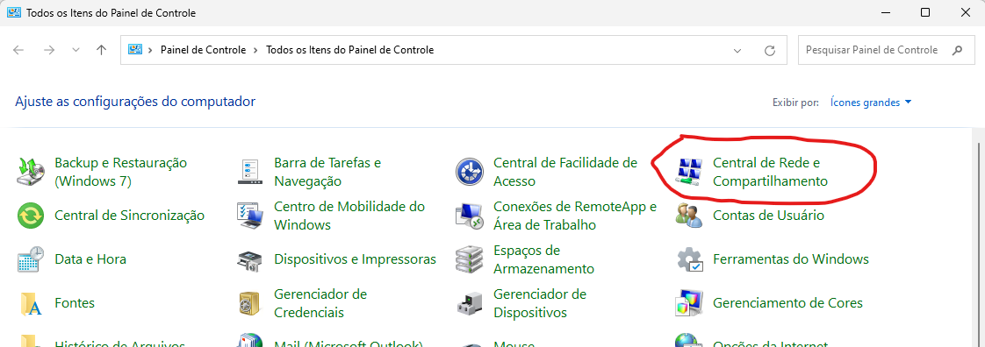
Endereço IPv4
Endereço Lógico (IP v4): Configuração Estática
Para realizar uma configuração estática no Windows, deve-se acessar a Central de Rede e Compartilhamento no Painel de Controle;
Notes:
18

Slide 19
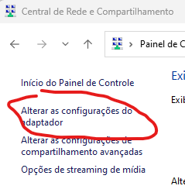
Endereço IPv4
Endereço Lógico (IP v4): Configuração Estática
Após entrar na Central de Rede e Compartilhamento;
Clica-se na opção Alterar as configurações do adaptador na lateral direta;
Notes:
19

Slide 20
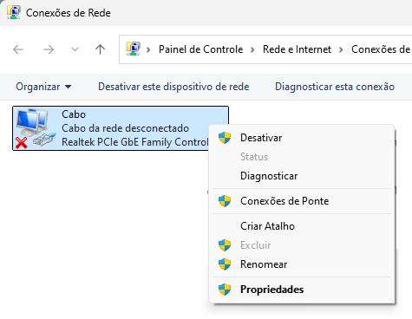
Endereço IPv4
Endereço Lógico (IP v4): Configuração Estática
Clica-se com o botão direito do mouse sobre a placa de rede desejada;
E posteriormente clica-se na opção Propriedades
Notes:
20

Slide 21
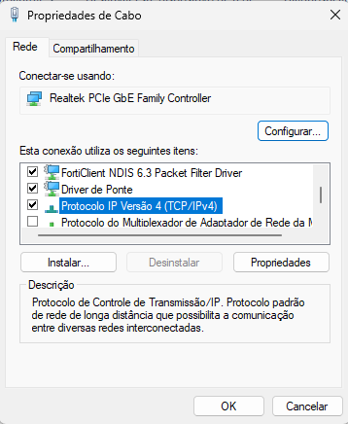
Endereço IPv4
Endereço Lógico (IP v4): Configuração Estática
Na janela que se abre, selecione o item Protocolo IP Versão 4;
Clique no botão Propriedades
Notes:
21

Slide 22
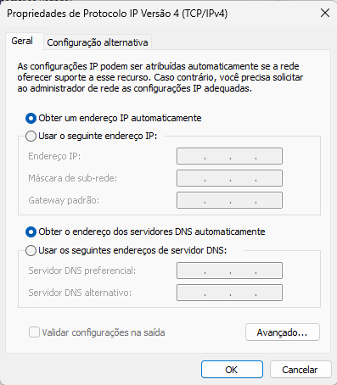
Endereço IPv4
Endereço Lógico (IP v4): Configuração Estática
Na janela que se abre, basta
selecionar a opção Obter um
endereço IP automaticamente,
para realizar a configuração dinâmica;
Ou seleciona-se a opção Usar o
seguinte endereço IP, para uma
configuração estática.
Notes:
22

